Slide 1
ЭФФЕКТИВНОЕ поведенческое вмешательство и другие пути помощи людям с РАС
Анна Трубицына
Междисциплинарный центр
прикладного анализа поведения
НГУ
Новосибирск
www.aba.nsu.ru

Slide 2
Оказание эффективной помощи семьям, воспитывающим детей с РАС, и взрослым людям с РАС как задача международного сообщества
“... Современные исследования показывают, что раннее вмешательство может помогать людям с признаками аутизма добиваться значительного совершенствования своих способностей.
Настало время потрудиться над тем, чтобы сделать общество более инклюзивным, выявить таланты затронутых аутизмом людей и обеспечить возможности, позволяющие им реализовать свой потенциал. Давайте продолжим работать рука об руку с людьми, у которых наблюдаются расстройства аутистического спектра, и помогать им развивать свои сильные стороны, преодолевая при этом возникающие перед ними сложности, чтобы они реализовывали свое исконное право — жить полнокровной жизнью.
Международное внимание имеет насущное значение для преодоления стигматизации, неосведомленности и неадекватности структур поддержки.
Из послания Генерального секретаря ООН Пан Ги Муна

Slide 3
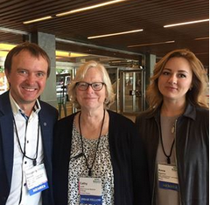
14 мая 2018 года российская ассоциация родительских организаций "Аутизм-Регионы" по результатам голосования на Генеральной ассамблее "Аутизм-Европа" в Роттердаме стала полным членом организации “Autism-Europe”- самой известной и влиятельной международной ассоциации, занимающейся вопросами аутизма, трансляцией лучшего опыта, совершенствованием законов Евросоюза, направленных на улучшение качества жизни людей с РАС.

Slide 4
«… уже пора перестать говорить об эффективности ABA, как мы не говорим об эффективности медицины, математики и аэротермодинамики.»
Евгений Бондарь
14 мая 2018 года российская ассоциация родительских организаций "Аутизм-Регионы" по результатам голосования на Генеральной ассамблее "Аутизм-Европа" в Роттердаме стала полным членом организации “Autism-Europe”- самой известной и влиятельной международной ассоциации, занимающейся вопросами аутизма, трансляцией лучшего опыта, совершенствованием законов Евросоюза, направленных на улучшение качества жизни людей с РАС.

Slide 5
Что общего у математики и прикладного анализа поведения?
Несколько исходных положений - постулатов и аксиом
Точность и однозначность всех без исключения определений и процедур
Возможность решения каждой задачи разными способами
Лучшим решением задачи считается, как правило, самое простое и короткое решение
Отражает базовый уровень законов мироздания
Универсален – применим везде

Slide 6
Базовая модель анализа поведения
О
ОКРУЖАЮЩАЯ СРЕДА
СТИМУЛЫ, ПРЕДШЕСТВУЮЩИЕ ПОВЕДЕНИЮ
ПОВЕДЕНИЕ
ПОСЛЕДСТВИЯ ПОВЕДЕНИЯ

Slide 7
Базовые принципы формирования поведения:
Повторяется ТОЛЬКО то поведение, которое получает подкрепление
Подкреплением может быть ЧТО УГОДНО
Подкрепление должно предоставляться ТОЛЬКО СРАЗУ ПОСЛЕ поведения и в определённом количестве
Notes:
Итак, для формирования поведения требуется поощрение. Поощрение – это то вознаграждение, за которое человек согласен работать. Вопрос: какое выбрать поощрение? Ответ: только сам человек может выбрать себе поощрение. При работе с детьми это значит, что наша задача: понять, выяснить – что любит ребёнок, затем организовать среду так, чтобы он мог получить желаемое только из наших рук, и тогда уже дозированно выдавать поощрение только в том случае, когда ребёнок выполнил то действие, которому мы решили его учить. Поощрения глубоко индивидуальны. Причина этого в том, что все поощрения, кроме безусловных, соответствующих базовым биологическим потребностям (еда, питьё, сон, тепло), формируются в ходе жизни каждого человека путём соединения нейтральных стимулов со стимулами, которые уже являются поощрениями. Поощрением может быть получение в пользование какой-то определённой игрушки, доступ к какому-то действию (качанию на качелях, слушанию музыки), тактильное внимание близких (объятия, щекотка, прикосновение). Для вербальных детей поощрением обычно являются одобрительные реплики, мамина улыбка. В случае, когда ребёнку не удаётся добиться позитивного внимания мамы, он зачастую избирает себе в качестве поощрения мамин окрик, – потому, что негативное внимание для него предпочтительнее отсутствия внимания. Мне очень нравится история о маленьком ребёнке, поощрением для которого оказалось рассматривание колготок педагога. Девушка пришла на занятие в колготках с ярким, контрастным орнаментом, и увидев интерес к ним своего юного ученика, приняла верное решение: села за стол для занятий, прикрыла ноги чем-то типа покрывала и на протяжении всего занятия с ребёнком чередовала выполнение заданий с поощрением – рассматриванием колготок. Строго говоря, стремиться стоит к тому, чтобы общение с нами стало для нашего ребёнка самым сильным поощрением. Есть маленький, на трёх страницах, рассказ Аркадия Аверченко, в котором этот русский писатель сто лет назад, то есть задолго до появления АВА, блистательно описал этот и некоторые другие принципы формирования поведения.
Нередко бывает такое, что ребёнок очень мало чего умеет, ничем не интересуется, к еде равнодушен, - как подобрать ему поощрение? Научные исследования в области АВА показали, что поощрение можно сделать самим, сконструировать из имеющихся поведений. Правило такое: любое поведение человека может стать для него поощрением, если ему будут разрешать делать это поведение только после того, как он сделает другое поведение – то, которому его решили научить. Одна мама (поведенческий аналитик), например, научила своего ребёнка есть овощи, от которых он отказывался. Мамин ребёнок не любил пить воду, но всё же пил её иногда, предпочитая, однако другие напитки. И вот мама сказала: «Больше воду пить не будешь» - «Как, совсем?» - «Ну, можно, но только после овощей» После этого в рацион ребёнка прочно вошли и вода, и овощи.
Чтобы поощрение работало эффективно, оно должно предоставляться только после поведения, а не во время, и уж, конечно, не вместо. Просто так, под настроение, поощрение, выбранное для выработки определённого поведения, предоставлять нельзя. Но это не навсегда – а только на время освоения нового поведения. Кроме слов ТОЛЬКО и ПОСЛЕ на слайде выделено слово СРАЗУ. Чем младше ребёнок, чем слабее его социализация, тем важнее в работе с ним незамедлительность подачи поощрения. В этот момент счёт идёт буквально на секунды. Одной из причин недопустимости промедления является то, что в образовавшийся между поведением и поощрением промежуток времени может произойти другое поведение, и тогда ваше поощрение усилит именно его. Например, ребёнок разложил карточки и, пока вы доставали для него конфету, случайно несильно прикусил себе язык. Получение конфеты усилило его поведение кусать язык. Это - случай из практики.
Размер поощрения – очень важный параметр! Он должен соответствовать затраченным на поведение усилиям. Зачастую бывает затруднительно подобрать размер поощрения без специалиста. Есть, однако, и общее правило: «Поощряйте от души, но не перебарщивайте».
Поощрением можно насытиться, – и тогда оно перестаёт работать как поощрение до тех пор, пока дефицит данного стимула не вернёт ему свойства поощрения.
Последнее, что я скажу сейчас о поощрении, – это график его подачи. Один из самых важных секретов поощрения в том, что если в начале научения поведению поощрение подаётся строго после каждого эпизода поведения, то после того, как ребёнок усвоил уверенное выполнение поведения, подача поощрения становится прерывистой, неравномерной, непредсказуемой: такой, чтобы человек не мог быть уверен, что получит поощрение за конкретный эпизод поведения, но не мог быть уверен и в обратном.
Наказания – это любые действия, прерывающие поведение. О наказаниях я скажу коротко: их в нашей работе быть не должно.
В заключение я хочу и буквально ответить на вопрос про игры с правилами: коротко рассказать вам историю того, как маленького неговорящего ребёнка удалось научить играть в целый класс игр по правилам – в игры-ходилки, где фишки участников игры совершают ходы по игровому полю в соответствии с результатами бросания игрального кубика. Одна мама, стараясь, по возможности, развить своего ребёнка, у которого была задержка речевого развития и элементы аутоподобного поведения, и стремясь подготовить его к поступлению в детский сад, взяла большой лист ватмана и красками, в присутствии ребёнка, проговаривая все подробности, нарисовала дорогу от дома до садика. На этой дороге были расставлены цифры, соответствующие любимым местам прогулок ребёнка. Эти любимые места нарисованы были в деталях, со строгим соблюдением сходства с оригиналом. Формочки в песочнице точно копировали реальные, а печенье на финише - то, которое любил ребёнок. Когда поле было готово (а делали его и рассматривали около месяца ежедневно в несколько подходов), были взяты две любимые мелкие игрушки ребёнка – матрёшка и слоник, и их стали учить идти по дорожке от дома к садику, делая шаги по очереди. После того, как они научились ходить шаг за шагом, чередуясь, в игру был взят кубик. Эта история заняла более полугода ежедневных занятий с использованием большого количества разных поощрений.

Slide 8
Как нам учить детей? (топ-6 вопросов от родителей и педагогов)
«Самая большая проблема - нежелание сотрудничать, невнимательность, неусидчивость»
«Как вовлекать в обычные бытовые дела (помыть посуду, попечь печеньки), в игры, где есть какие-то правила?»
«Какие методы поощрения использовать для детей, которые не понимают речь?»
«Как работать, если ребёнок уже большой и нежелательное поведение уже закрепилось?»
«Пока включен в занятие — он хорошо выполняет, как только устает или задание ему наскучит — он отключается. Вернулись к мотивации едой - его сердит и обижает, если он понимает, что им манипулируют»
Notes:
Вслед за первым письмом мы получили от вас ещё более тридцати сообщений, и вопрос о налаживании сотрудничества с ребёнком был сформулирован почти в каждом из них.
Я хочу немного рассказать о том, какие у нас с вами есть возможности для улучшения сотрудничества с нашими детьми.
Методы прикладного анализа поведения позволяют успешно решать задачи, часть из которых представлена сейчас на экране. Кроме исправления нежелательного поведения и обучения различным навыкам, о чём уже рассказали немного мои коллеги, АВА может быть полезным и в формировании желательного, конструктивного поведения.
Итак, КАК НАМ УЧИТЬ ДЕТЕЙ?
Прошу вас всех обратить внимание на заголовок этого слайда и мысленно ответить себе: какое слово – главное в этой фразе? Поведенческий аналитик, прежде, чем решать: КАК работать с каким-то поведением, задаёт себе вопрос: КТО будет это делать, поскольку программа работы с поведением строится с учётом того, что после ухода специалиста новое поведение ребёнка должно будет поддерживаться окружающей его обстановкой, главную роль в которой играют, разумеется, близкие взрослые. И, приняв эту точку зрения, мы видим, что стОит прежде всего сосредоточиться на слове НАМ. Действия всех людей, постоянно взаимодействующих с ребёнком, должны быть согласованы. Эти люди должны работать одной командой, и не только стремиться к одной цели, но и делать это на единой методической основе. Если кто-то из близких взрослых ребёнка действует вразрез с программой коррекции поведения – это не только мешает формированию желательного поведения, но и не даёт закрепиться поведению, выработанному усилиями других людей, что недопустимо. Поэтому, если специалист видит, что между близкими взрослыми ребёнка категорически нет согласия по вопросам работы с поведением, он отказывается от работы с данным поведением.
Сознавая важность того, что стоит за словом НАМ, все мы ищем ответа на вопрос: КАК?
Прикладной анализ поведения утверждает, что для того, чтобы человек хотел что-то делать, делал что-либо без принуждения, – эти действия обязательно должны быть подкреплены поощрением. И, как мы видим из вопросов на экране, это известно какой-то части нашей аудитории.
Однако: что мы понимаем под поощрением? В анализе поведения «поощрение» – это совсем не то, что обычно подразумевают под этим словом в быту. С точки зрения АВА поощрением может быть, например, стояние в углу или выслушивание ругани и проклятий в свой адрес. Нередким заблуждением в отношении АВА является то, что упор якобы должен делаться на пищевые поощрения. В последнем примере на экране причиной или одной из причин неуспеха является неправильный подбор и\или подача поощрений.

Slide 9
Комплексный подход
Возможности прикладного анализа поведения в помощи людям с РАС.
Решение поведенческих проблем
Формирование учебного поведения
Социальные навыки
Коммуникация
Игра, функциональное времяпрепровождение
Моторные навыки (спорт, движение)
Навыки самопомощи. Пищевое поведение, туалетное поведение

Slide 10
Система обучения в рамках АВА строится на пяти основных технологических аспектах:
1. Формирование мотивации ученика
2. Формирование социально приемлемого поведения
3. Анализ поведения с точки зрения его функции, а не формы
4. Систематический сбор объективных данных о поведении и развитии навыков
5. Формирование обобщения навыков

Slide 11
Цели обучения: что главное?
Сколько часов ребёнок занимается каждый день? (объём программы)
Сферы дефицитов (на чём поставим акцент(ы))
Функциональность навыка для ребёнка (сможет ли ребёнок использовать навык в ежедневных ситуациях)
Стержень программы: цели по обучению навыкам
Вербальное поведение
Визуально-когнитивное восприятие
Имитация
Социальные навыки
Групповые навыки
Дополнительные навыки (Счёт и арифметика, графомоторные и письмо, чтение, самообслуживание, личная гигиена, безопасность и здоровье)

Slide 12
Групповые навыки
Это: способность следовать фронтальной инструкции, демонстрировать приемлемое поведение и способность осваивать новый материал в групповой обстановке.
Предварительно необходимо освоить навыки:
Вербальное поведение
Отсутствие неприемлемого поведения
Социальное поощрение значимо, либо ребёнок умеет работать за обобщённое (отсроченное) поощрение
Сверстник значим
Развит навык смотреть на другого (на учителя в ситуации 1:1)
Развита спонтанная имитация

Slide 13
В результате тренинга навыка работы в группе будут сформированы и развиты:
Спонтанная имитация и ориентирование на ответ другого
Следование фронтальной инструкции
Переход из одного места в другое
Ожидание своей очереди
Построения: в линию, парами, в круг
Навык показывать свою работу учителю
Навык собирать материалы и складывать на место
Умение работать с отсроченным поощрением
Обуславливание сверстника как поощрения

Slide 14
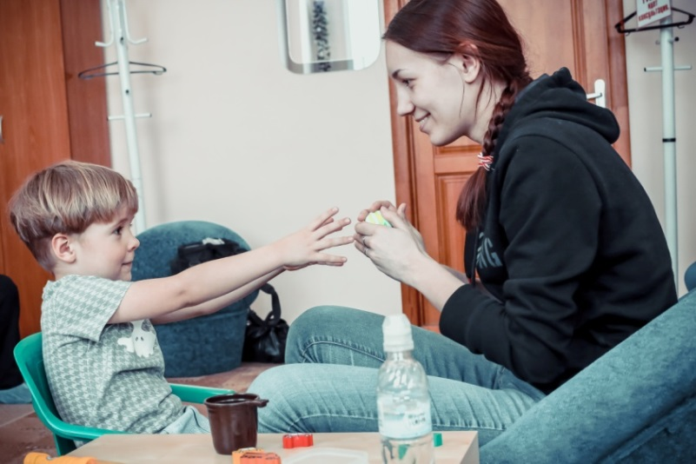
Для родителей детей с РАС
Групповой обучение для родителей (очные занятия и вебинары)
Индивидуальные занятия с детьми и консультации для родителей
Сегодня 10 семей с детьми с РАС регулярно получают помощь специалистов Центра
Обучение новых специалистов для работы с детьми
Обучение специалистов для работы с детьми с РАС
Программы повышения квалификации для специалистов разных областей
Магистерская программа на базе факультета психологии НГУ
Сегодня разработана программа повышения квалификации, подготовлено 7 специалистов,
которые могут работать с ребенком по индивидуальной программе.
Междисциплинарные исследования РАС
Исследование психологических особенностей взаимодействия в семьях с детьми с РАС.
Разработка методов развития диалогической речи у детей с РАС.
Сегодня установлены связи с Центром изучения ребенка Йельского университета и организацией «Autism speaks»
Междисциплинарный Центр
прикладного анализа поведения НГУ
Цели и задачи Центра
научные исследования в области аутизма: ранняя диагностика, оценка превалентности РАС, эффективности поведенческих методов вмешательства
подготовка специалистов по прикладному анализу поведения - наиболее эффективной методике помощи при РАС
оказание помощи детям с РАС и их семьям с использование научно обоснованных методик с доказанной эффективностью
курирование и научное сопровождение школьной инклюзии детей с РАС
Для родителей детей с РАС
Групповой обучение для родителей (очные занятия и вебинары)
Индивидуальные занятия с детьми и консультации для родителей
Сегодня 10 семей с детьми с РАС регулярно получают помощь специалистов Центра
Обучение новых специалистов для работы с детьми
Обучение специалистов для работы с детьми с РАС
Программы повышения квалификации для специалистов разных областей
Магистерская программа на базе факультета психологии НГУ
Сегодня разработана программа повышения квалификации, подготовлено 7 специалистов,
которые могут работать с ребенком по индивидуальной программе.
Междисциплинарные исследования РАС
Исследование психологических особенностей взаимодействия в семьях с детьми с РАС.
Разработка методов развития диалогической речи у детей с РАС.
Сегодня установлены связи с Центром изучения ребенка Йельского университета и организацией «Autism speaks»

Slide 15
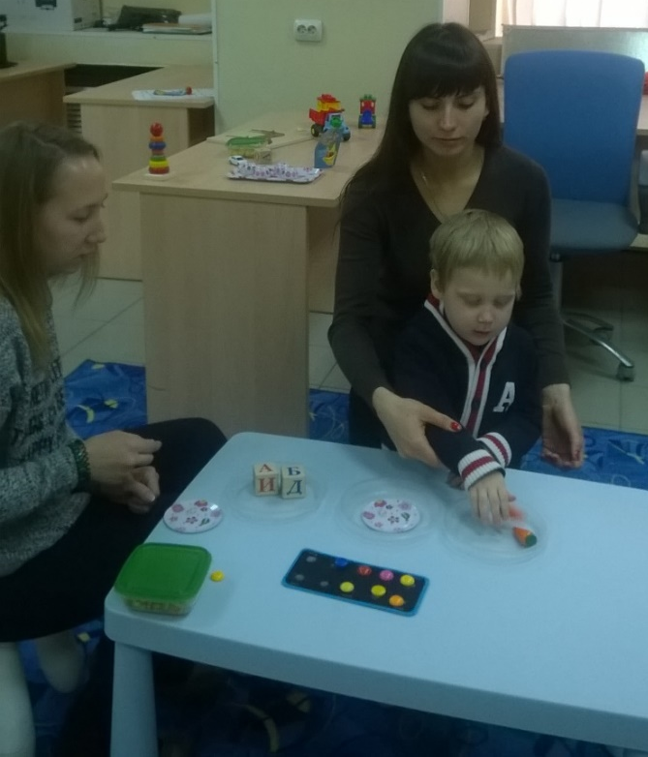
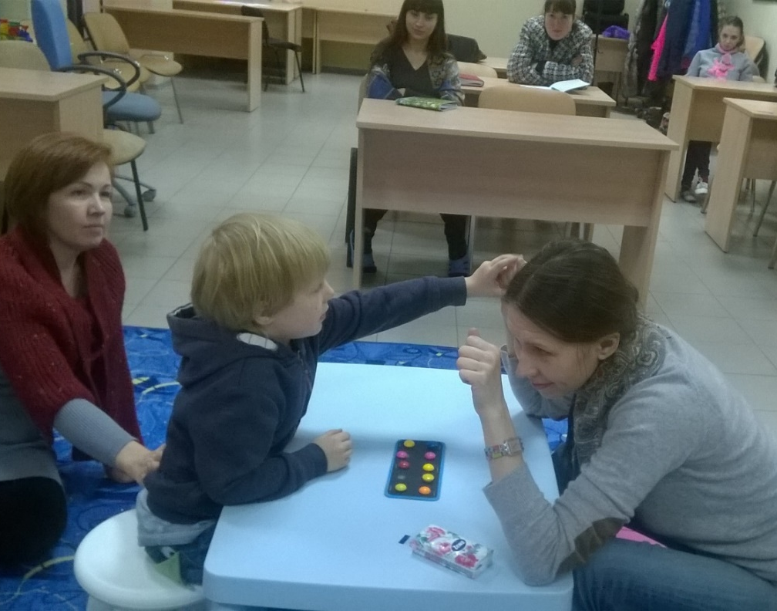
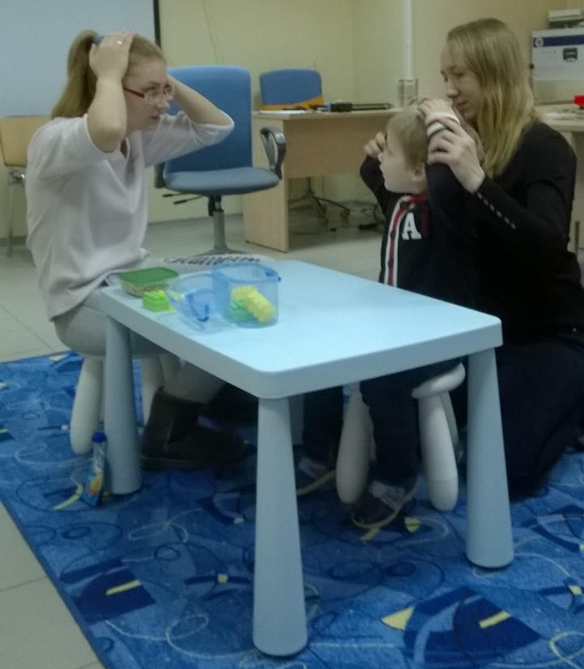
ОБУЧЕНИЕ ОСНОВАМ ПРИКЛАДНОГО АНАЛИЗА ПОВЕДЕНИЯ В НГУ
Созданы обучающие курсы «Основы прикладного анализа поведения»:
для родителей и специалистов (72 часа: 14 двухчасовых вебинаров + выполнение самостоятельных работ + 32 часа активной практики с детьми),
для команд ресурсных классов (100 часов).
Обученные специалисты по результатам итоговой аттестации получают удостоверение НГУ о повышении квалификации.
За время работы Центра обучено почти 100 родителей, более 120 специалистов,
Созданы и успешно работают несколько ресурсных классов, полностью обученных нами.
http://aba.nsu.ru/news/zakonchilsya-osenniy-obrazovatelnyiy-kurs-osnovyi-prikladnogo-analiza-povedeniya/

Slide 16
ОБУЧЕНИЕ ОСНОВАМ ПРИКЛАДНОГО АНАЛИЗА ПОВЕДЕНИЯ В НГУ
http://aba.nsu.ru/news/zakonchilsya-osenniy-obrazovatelnyiy-kurs-osnovyi-prikladnogo-analiza-povedeniya/

Slide 17
Научные публикации междисциплинарного Центра ПАП НГУ:
2016:
Первушина О.Н., Трубицына А.Н., Кондратьева Н.Г., Плисковская Е.Н. Опыт развития речи у детей с РАС // Психологическая наука и образование. 2016. Том 21. № 3. С.67-76.
Первушина О.Н., Трубицына А.Н., Кондратьева Н.Г., Плисковская Е.Н. Эффективность подсказки в формировании навыка отвечать на вопрос у детей с РАС // Психологическая наука и образование. 2016. Том 21. № 3. С.85-96.
Дёмина Е.В., Трубицына А.Н. Опыт включения интеллектуально одарённого ребёнка с РАС в общеобразовательную школу: факторы риска и ресурсы развития // Психологическая наука и образование. 2016. Том 21. № 3. С.111-119.

Slide 18
Испытуемый 1:
Испытуемый 2:
Девочка 17 лет, диагноз: аутизм, умственная отсталость
Мальчик 8 лет, диагноз: аутизм
Цель исследования: Оценить и сравнить эффективность текстовой и вербальной подсказок при обучении детей с РАС навыку ответа на простые и сложные вопросы
Гипотеза: при обучении поведению отвечать на сложные вопросы, то есть вопросы, имеющие несколько или много правильных ответов, текстовая подсказка будет работать эффективнее вербальной

Slide 19
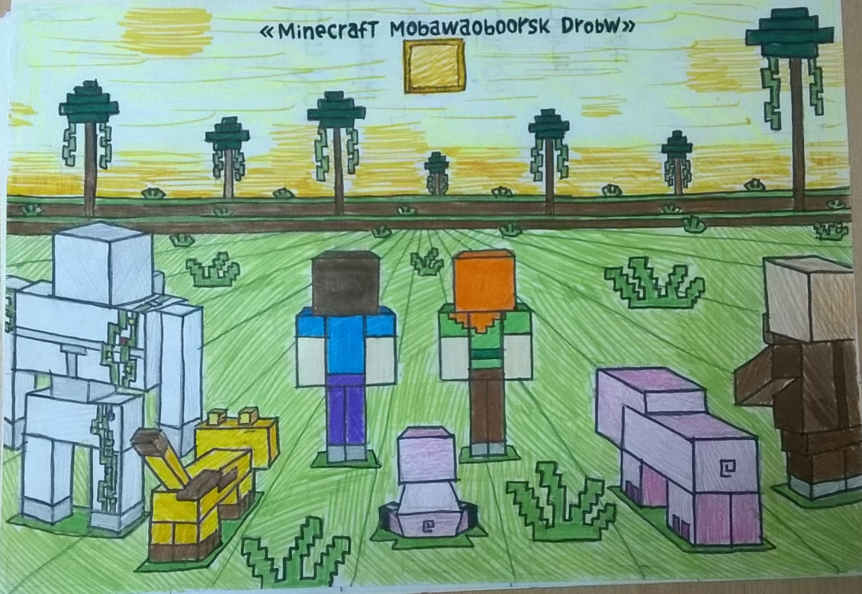
«ДВАЖДЫ ОСОБЕННЫЕ» дети
Повышенные способности
к умственной деятельности
+
функциональные или органические нарушения, в том числе - РАС

Slide 20
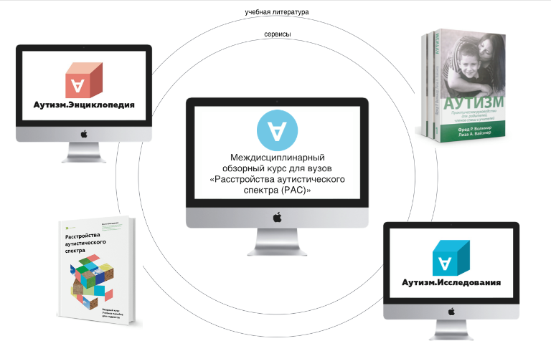
В России появился первый междисциплинарный образовательный проект на тему аутизма

Slide 21
iaba.ru
http://outfund.ru/
SEED (Study to Explore Early Development — исследование раннего детского развития)
http://journals.sagepub.com/home/aut - Журнал «Аутизм»

Slide 23
Благодарю за внимание
atrubicyna@ngs.ru
www.aba.nsu.ru

